Slide 1
BNB - بایننس کوین
استاد: جناب آقای دکتر پرند
استاد حل تمرین: جناب آقای دکتر خالقی
گرداورنده: مجید محمدزمانی - 99422172

Slide 2
بلاک چین به زبان ساده
مفهوم بلاک چین
بلاک چین چگونه کار می‌کند؟

Slide 4
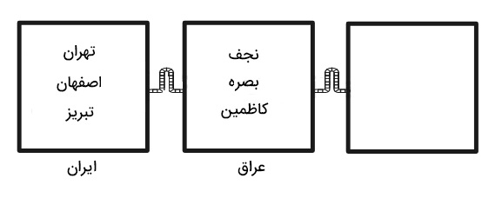
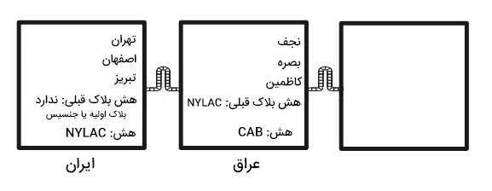

Slide 5
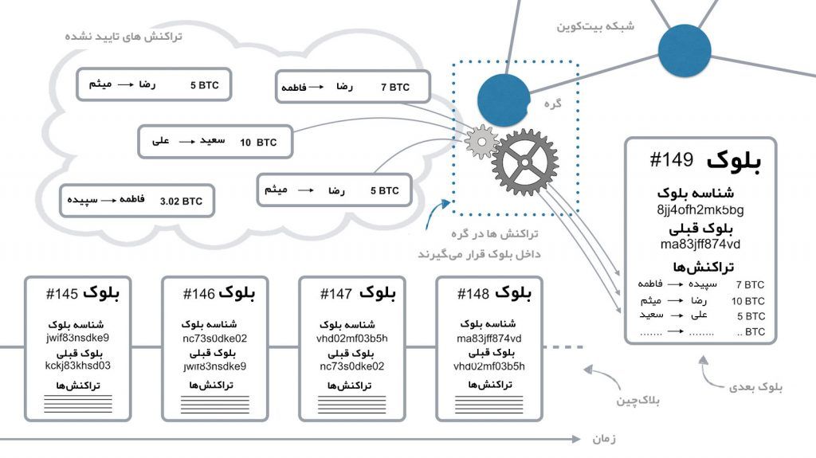

Slide 6
ارزهای دیجیتال چه تفاوتی با پول‌های معمولی دارند؟
غیرقابل برگشت بودن
ناشناس بودن
فرامرزی بودن
امنیت
انحصاری نبودن

Slide 7
انواع ارز دیجیتال
بیت کوین
اتریوم
ریپل
لایت کوین
بیت کوین کش
بایننس کوین (BNB)

Slide 8
تاریخچه عرضه اولیه بایننس کوین
توکن صرافی معروف ارزهای دیجیتال بایننس
جولای سال 2017
بنیانگذار: آقای چانگ پنگ ژائو – CZ
فروش اولیه
بلاک چین اختصاصی: بایننس چین

Slide 9
ویژگی های بلاک چین بایننس
صرافی غیر متمرکز بایننس برای اجرای کار از این بلاک چین استفاده می کند.
قابلیت های مختلف دیگری قرار است در آینده به این بلاکچین اضافه شوند اما در عین حال مدیریت و توانایی پردازش تراکنش های زیاد از ویژگی های کلیدی و مهم این بلاکچین است.
طراحی بلاک چین بایننس به گونه ای بوده است که می تواند میزان مشخص و مشابهی از معاملات را مدیریت کند و در یک ثانیه هزاران تراکنش را پشتیبانی نماید.
برای اینکه سرعت معامله ها در این بستر بالاتر برود، تعدادی تایید کننده یا تولید کننده بلاک در نظر گرفته شده است و زمان ایجاد بلاک در آن یک ثانیه می باشد.
روی این بلاک چین قرارداد هوشمند وجود ندارد و هیچ فریم ورکی برای ایجاد یا خرید و فروش توکن ها مد نظر نیست. معماری بلاک چین بایننس از بلاک چین کاسموس الگو برداری شده است.
شما می توانید در بایننس چین توکن های جدید را ذخیره یا ارسال و دریافت یا حتی فریز نمایید. حتی می توانید جفت ارز را بین توکن های آن در این بلاک چین در نظر داشته باشید

Slide 10
اصول معماری بایننس
کنترل کلید خصوصی و نگهداری از محتوای کیف پول بر عهده کاربران می باشد.
هزینه کارمزد آن پایین یا با تخفیف همراه است
قابلیت توسعه دادن در بخش معماری و ایده ها دارد.
دارای تجربه کاربری مناسب است.
قدرت عملکرد بالایی دارد.
تاخیر زمانی آن بسیار پایین می باشد.

Slide 11
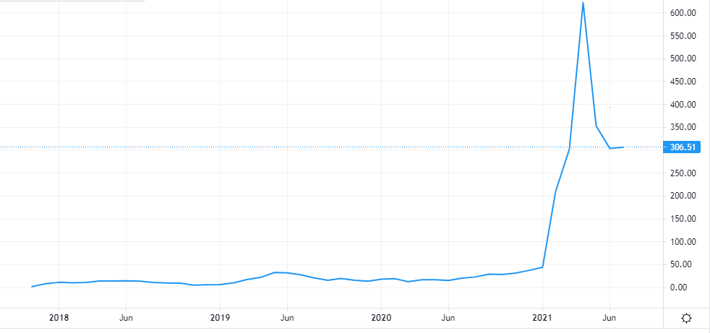
تاریخچه قیمت

Slide 12

تیم بایننس

Slide 13
کاربرد های اصلی
جهت عرضه نخستین صرافی، از پلتفرم لانچ پد Launchpad که یک برنامه تحت وب است که به کاربران امکان توسعه و نگهداری می دهد، سرمایه های مختلف جمعی را برای اجرای چند پروژه فراهم کرده است. بسیاری از کاربران میتوانند با کمک توکن بایننس کوین بلیط دریافت کنند و توکن پروژه ها را براساس شانس خود، دریافت نمایند.
بایننس یک برنامه رفرال بزرگ را ارائه کرده است که به واسطه آن هر کاربر می تواند به واسطه لینک بازاریابی، کاربر دیگری را ثبت نام کرده و بیست درصد کمیسیون آن به فرد رفرال دهنده ارائه شود.
برای تریدر ها تخفیف هایی جهت استفاده از توکن بایننس نیز در نظر گرفته شده است. این تخفیف در سال اول 50 درصد بود و در ادامه در سال دوم به 25 درصد رسید. طبق همین روند نزولی در سال سوم 12.5 و در سال چهارم به 6.25 درصد رسید. در آخر از سال پنجم به بعد چنین تخفیفی وجود ندارد و این خود عاملی ترغیب کننده برای افراد است تا به استفاده از توکن بایننس روی آورند.

Slide 14
تفاوت های بین بیت کوین و بایننس کوین
صرافی
آسیب پذیر بودن
تاریخ عرضه
مقدار عرضه
ارز جدید

Slide 15
سرمایه گذاری های صرافی بایننس
بایننس روی پروژه های مختلفی سرمایه گذاری کرده که یکی از آنها را می توان s Founder’Bank دانست که یک پروژه بانکی رو به توسعه غیر متمرکز می باشد. میزان این سرمایه گذاری 133 میلیون دلار در 5 درصد کل این سهام است. بایننس در حال ارائه یک بنیاد خیریه بلاک چین است که کمک می کند تا اعمال خیرخواهانه به کمک فناوری هایی مثل بلاک چین راحت تر و آسان تر انجام شود.
همین سرمایه گذاری ها و رشد بی سابقه این صرافی باعث شده است تا تحت حمله های سایبری و فیشینگ قرار بگیرد. توسعه دهندگان صرافی بایننس اعلام کرده اند که در صورتی که افراد بتوانند باگ های امنیتی در API های آن پیدا کنند، جایزه بزرگی دریافت خواهند کرد که این خود نوعی استراتژی برای مقابله با حملات و مشکلات امنیتی آن است.

Slide 16
کیف پول بایننس کوین
Jaxx
MyEtherWallet
TREZOR
ledger Nano S

Slide 17
نحوه خرید بایننس کوین
اگر آلتکوین هایی مثل بیت کوین، اتریوم یا غیره دارید می توانید براساس ارزش آلتکوین های مذکور، در مقابل آن بایننس کوین دریافت نمایید.
اگر آلتکوین ندارید و برای خرید بایننس کوین اقدام می کنید، اول باید ارز دیجیتال بخرید و سپس مبادله را انجام دهید. برای خرید بهتر است به سراغ ارز دیجیتالی با نقدینگی بالا مثل رپیل یا لایت کوین یا بیت کوین بروید.

Slide 18
مزایای بایننس کوین
در بازار کریپتوکارنسی ها هزینه استفاده از بایننس کوین به نسبت پایین تر از همه ارزهای رمزنگاری است.
امکان مبادله آن با ارز های فیات وجود دارد.
انجام تراکنش ها با سرعت بالا را میسر می سازد.
در صرافی بایننس امکان معامله بایننس کوین با بیش از 40 جفت ارز وجود دارد.
امکان استفاده از آن خارج از پلتفرم بایننس فراهم است.
از طریق html5، دسکتاپ، اندروید، و یا آی او اس می توان به آن دسترسی داشت.

Slide 19
معایب بایننس کوین
این توکن مبتنی بر اتریوم است. پس مثل ارز های دیگر مبتنی بر آن با افزایش رقابت، ارزش آن احتمالا در آینده کاهش خواهد داشت.
بایننس کوین به صرافی بایننس محدود است و بالا و پایین رفتن ارزش آن نیز به اعتبار این صرافی وابسته است. کاملا بدیهی است که این می تواند خود یک مشکل اساسی باشد و بایننس کوین بدون وجود این صرافی شاید نتواند مسیر خود را بیابد.
چیزی که روی کاهش قیمت بایننس کوین تاثیر می گذارد می تواند سیاست بازخرید آن باشد. در اصل، ارائه دهندگان بایننس کوین قصد دارند تا کوین های بایننس را در آینده بازخرید کنند. انجام این کار می تواند تاثیر نامناسبی روی ارزش و قیمت بایننس کوین داشته باشد.

Slide 20


